Slide 1
лекція 1

Slide 2
План
CASE
SADT
IDEF0
DFD

Slide 3
CASE

Slide 4
CASE (Computer-Aided Software Engineering)
CASE - це набір інструментів і методів, які використовуються для підтримки усього життєвого циклу розробки програмного забезпечення - від аналізу та проектування до реалізації, тестування та управління.

Slide 5
Основні функції CASE
Основні функції CASE включають:
Моделювання процесів: CASE дозволяє створювати графічні моделі для аналізу та проектування програмного забезпечення.
Автоматизація завдань: Він допомагає автоматизувати багато рутинних завдань розробки, що збільшує продуктивність.
Управління проектом: CASE надає інструменти для планування, відстеження і управління проектами.

Slide 6
Найбільш трудомісткими етапами розробки інформаційних систем є етапи аналізу i проектування, у процесі яких CASE-засоби забезпечують якість прийнятих технічних рішень та підготовку проектної документації. При цьому велику роль відіграють методи візуального представлення інформації. Це передбачає побудову структурних чи інших діаграм, використання різноманітної кольорової палітри, наскрізну перевірку синтаксичних правил. Графічні засоби моделювання предметної галузі дозволяють розробникам наочно бачити та вивчати існуючу інформаційну систему, перебудовувати ïi відповідно до поставлених цілей i наявних обмежень.

Slide 7
Підходи проектування
структурний, в основу якого покладено принцип алгоритмічної декомпозиції — структура системи описується термінами iepapxïi ii функцій i передачі інформації між окремими функціональними елементами (модулями);
об'єктно-орієнтований, який використовує об'єктну декомпозицію структура системи визначається множиною об'єктів i зв’язків між ними, а поведінка системи описується термінами обміну повідомленнями між об'єктами.
Структурний підхід має більш тривалу історію в порівнянні з об'єктно орієнтованим, тому CASE-засоби спочатку підтримували методи структурного підходу, наприклад методологію функціонального моделювання i графічного опису процесів (IDEFO, IDEF1, IDEF3), побудову діаграм потоків даних (DFD). Найпопулярнішими у користувачів CASE- 2 засобами можна назвати такі інформаційні системи, як All Fusion Process Modeller, ARIS, Ramus та інші. Завдяки активізації розвитку об'єктно-орієнтованого підходу з'являється все більше програмних засобів, що реалізують методи об'єктно-орієнтованого опису інформаційних систем, наприклад Rational Rose, Visual Paradigm UML, UModel, Umbrello, Enterprise Architect та багато інших. До того ж, підтримку методів об'єктно-орієнтованого підходу забезпечують i нові версії деяких CASE-систем, що традиційно вважалися структурними, зокрема система ARIS.

Slide 8
UML
Основним методом для опису інформаційної системи відповідно до об’ектнооріснтованого підходу е універсальна мова моделювання UML (від англ. Unified Modeling
Language), розроблена в 90-x pp. Г. Бучем, Д. Рамбо та І. Якобсоном.
У сучасній версії мови UML виділяють близько 15 видів діаграм для опису
структури i поведінки проектованого програмного забезпечення. Однак через
різноманіття видів UML-дiaгpaмa вважаємо за доцільне визначити типову послідовність дій щодо застосування цього інструменту на етапі проектування програмного забезпечення.

Slide 9
Етапи 1
Перше, що потрібно зробити перед проектуванням — це визначити користувачів майбутньої системи i, орієнтуючись на їхні побажання, сформулювати основні вимоги до програмного продукту. Тобто спочатку потрібно дізнатися, які дії користувачі хочуть автоматизувати (перекласти на систему).
Потім, поступово обмежуючи або, навпаки, розширюючи, коло функціональності i користувачів можна уточнювати межі системи. Отже, знаючи зовнішніх, по відношенню до системи, виконавців i вимоги до неї, ми можемо отримати більш чітку межу проекту. Доступна користувачам функціональність проекту зазвичай описуються в документі з назвою “Опис вимог”. Це потрібно для того, щоб між клієнтами i розробниками було досягнуто розуміння з питання про те, що система повинна робити i чого не повинна.
Підготувавши всю цю документацію, можна розпочинати наступний етап — проектування діаграм прецедентів. Кожен прецедент мас власне завдання, яке він повинен виконати, а ïx набір встановлює всі можливі шляхи використання системи. Особливу увагу на цьому етапі слід приділяти текстовому опису, в якому вказується реакція системи на певні фактори середовища.
Наступним етапом проектування програмного забезпечення с визначення його архітектури та основних складових. Цей етап проектування може забезпечити UMLдіаграма компонентів.
Далі відповідно до об'єктно-орієнтованого підходу, необхідно виділити типи розглядуваних сутностей, ïx характеристики (атрибути) i операції, які над ними можуть виконуватись (методи). В UML це можна зробити за допомогою побудови діаграми класів, на якій можна показати не лише типи об'єктів у вигляді класів, а й різні зв'язки між ними.

Slide 10
Eтапи 2
На наступному етапі проектування інформаційної системи слід визначити життєвий цикл кожного з перелічених раніше класів, тобто скласти перелік станів i переходів між ними. Для цього в UML передбачено побудову діаграм станів, які грунтуються на використанні апарату дискретної логіки i кінцевих автоматів.
Після визначення станів життсвого циклу всіх наявних класів доцільно відобразити взаемодїі між ïx об’ектами, які знаходяться в різних станах. Тут допомогти може побудова UML-діаграми послідовностей, яка надає можливість показати не лише об'єкти різних класів в різних станах, але й обмін повідомленнями між ними.
Однак крім технічних аспектів проектування i реалізації програмного забезпечення варто також описати технологію роботи з ним, тобто процеси розробки та експлуатації. 3 цісю метою в UML можна скористатись засобами діаграми діяльності, яка дозволяс описати логічну послідовність дій та ïx виконавців, а також показати пов'язані з процесами об'єкти. Отже, UML-діаграми діяльності детально відображають алгоритми виконання процесів

Slide 12
Приклади діаграм
https://creately.com/blog/diagrams/uml-diagram-types-examples

Slide 13
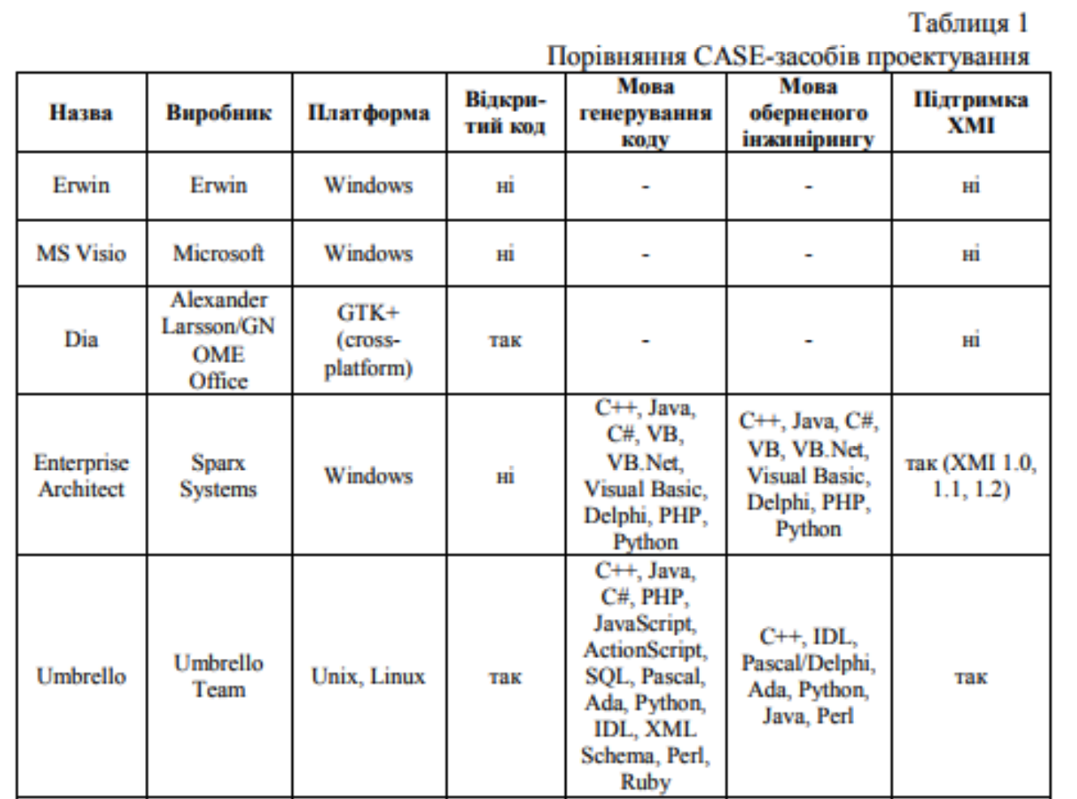
Інструменти

Slide 14
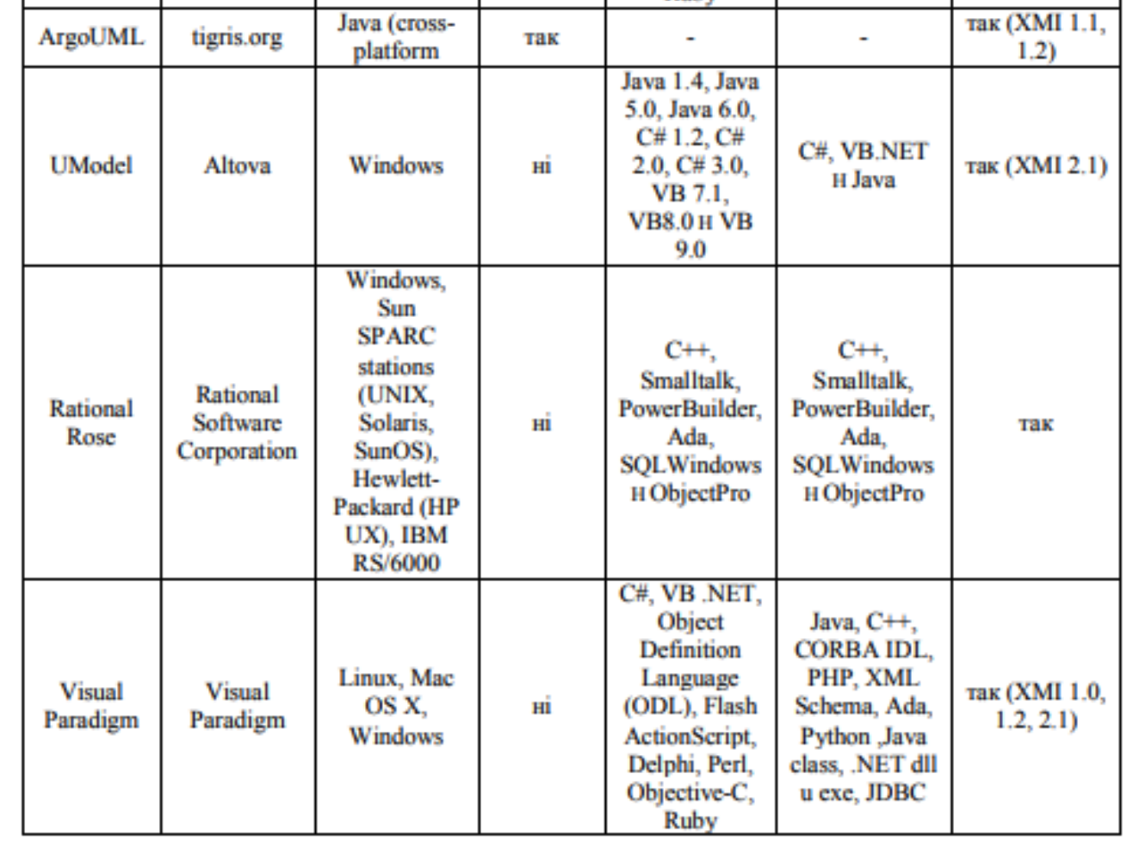

Slide 15
Cучасні інструменти
EdrawMax: https://www.edrawmax.com/templates/search?keyword=idef0
draw.io: https://app.diagrams.net/
та інші :https://clickup.com/blog/draw-io-alternatives/

Slide 16
SADT

Slide 17
SADT (Structured Analysis and Design Technique)
SADT - це методологія, яка використовується для аналізу та моделювання складних бізнес-процесів та систем. Вона дозволяє нам представити ці процеси у вигляді графічних діаграм, що допомагає зрозуміти їхню структуру та взаємодію.
Метод SADT підтримується Міністерством оборони США, яке було ініціатором розробки сімейства стандартів IDEF (ICAM DEFinition), що є основною частиною програми ICAM (Integrated Computer Aided Manufacturing – інтегрована комп'ютеризація виробництва), що проводиться за ініціативою військово-повітряних сил США.
SADT-методологія – сукупність методів, правил та процедур, призначених для побудови функціональної структури складних ієрархічних систем у вигляді моделі, яка має дати відповідь на деякі наперед визначені питання. В основі цього методу моделювання систем лежить опис системи, створюваного за допомогою природної мови, що дозволяє вільно описати функціонування моделі, що моделюється. На основі графічних засобів SADT дескриптивний опис системи забезпечується зображенням її моделі, яке практично повністю усуває можливу неоднозначність семантичного опису. SADT – це методологія, розроблена спеціально для того, щоб полегшити опис та розуміння штучної системи середньої складності та її середовища до визначення вимог до програмного забезпечення або чогось іншого.

Slide 18
Фази SADT
Застосування SADT методології засноване на формалізованому процесі створення системи при розбитті його на наступні фази:
аналіз – визначення того, що система робитиме;
проектування – визначення підсистем та їх взаємодія;
реалізація – розробка підсистем окремо;
об'єднання – з'єднання підсистем в єдине ціле;
тестування – перевірка роботи системи;
установка – введення системи в дію;
функціонування – використання системи.

Slide 19
SADT модель
SADT-модель – це точний, повний і адекватний текстовий і графічний опис системи, що має конкретне призначення, виконане у вигляді ієрархічно організованої сукупності діаграм, створених на основі стандартного представлення даних. Це опис системи, у якої є єдиний суб'єкт, мета і одна точка зору за допомогою SADT-методології. Така модель являє собою сукупність ієрархічно впорядкованих та взаємопов'язаних діаграм, організованих у вигляді деревоподібної структури, де верхня діаграма є найбільш загальною, а найнижчі найбільш деталізовані.
У SADT-моделях використовуються як природна, так і графічна мови. Для передачі інформації про конкретну систему джерелом природної мови служать люди, що описують систему, а джерелом графічної мови - сама методологія SADT. Графічна мова SADT забезпечує структуру та точну передачу моделі семантики природної мови. Графічна мова SADT організує природну мову цілком певним і однозначним чином, завдяки чому SADT дозволяє описувати системи, які донедавна не піддавалися адекватному уявленню.
З точки зору SADT модель може бути зосереджена або на функціях системи або на її об'єктах. SADT-моделі, зорієнтовані на функції, прийнято називати функціональними моделями, а орієнтовані на об'єкти системи — моделями даних.

Slide 20
Процес моделювання
Згідно з авторами SADT процес моделювання, як процесу створення несуперечливої та корисної системи описів, складається з чотирьох послідовних етапів:
1. Збір інформації про досліджувану область.
2. Документування отриманої інформації.
3. Подання її у вигляді моделі.
4. Уточнення моделі у вигляді ітеративного рецензування.
Методологія SADT реалізовано в одному зі стандартів сімейства IDEF – IDEF0, який був затверджений в якості федерального стандарту США у 1993р.

Slide 21
Правила моделювання
Результат бізнес-процесу – те, заради чого здійснюється бізнес-процес, тобто діяльність завжди розглядається разом з метою цієї діяльності - отримання на виході деякого результату, що задовольняє заданим вимогам. Результати бізнес-процесу часто згадуються як виходи бізнес-процесу.
Власник бізнес-процесу – посадова особа, яка несе відповідальність за отримання результату процесу і володіє повноваженнями для розпорядження ресурсами, необхідними для виконання процесу.
Виконавці бізнес-процесу – команда фахівців з різних функціональних областей (крос-функціональна команда), що виконують дії процесу.
Входи бізнес-процесу – ресурси (матеріальні, інформаційні), необхідні для виконання і отримання результату процесу, які споживаються або перетворюються при виконанні процесу.
Управління процесу – як правило інформація, яка визначає правила перетворення входів в вихід.
Механізм процесу – то, що перетворює вхід у вихід. Механізмами, як правило, є співробітники (структурні підрозділи) організації та техніка, на якій вони працюють (верстати, оргтехніка).
В основі методології SADT лежать два основні принципи:
SA-блоки;
Декомпозиція.
На основі SA-блоків створюється ієрархічна багаторівнева модульна система, кожен рівень якої являє собою закінчену систему (блок), що підтримується та контролюється системою (блоком), що знаходиться над нею.
Використання декомпозиції дозволяє розділити кожен блок, який розуміється як єдине ціле, на свої складові, що описуються на більш детальній діаграмі. Процес декомпозиції проводиться до досягнення необхідного рівня подробиці опису. Діаграма обмежується 3-6 блоками для того, щоб деталізація здійснювалася поступово. Замість однієї громіздкої моделі використовується кілька невеликих взаємозалежних моделей, значення яких взаємно доповнюють одна одну, роблячи зрозумілою структуризацію складного об'єкта.

Slide 22
Основні компоненти SADT
Функціональні блоки: Це елементи бізнес-процесу, які виконують конкретні функції.
Стрілки: Вони показують потік даних та інформації між функціональними блоками.
Діаграми контексту та рівня процесу: Діаграма контексту відображає зовнішнє середовище системи, а рівень процесу - внутрішню структуру.

Slide 23
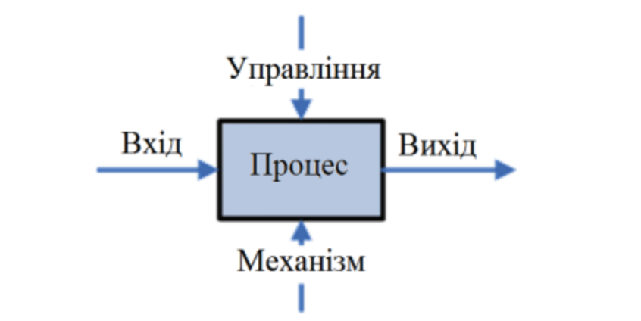
Приклад - опис бізнес процесу

Slide 24
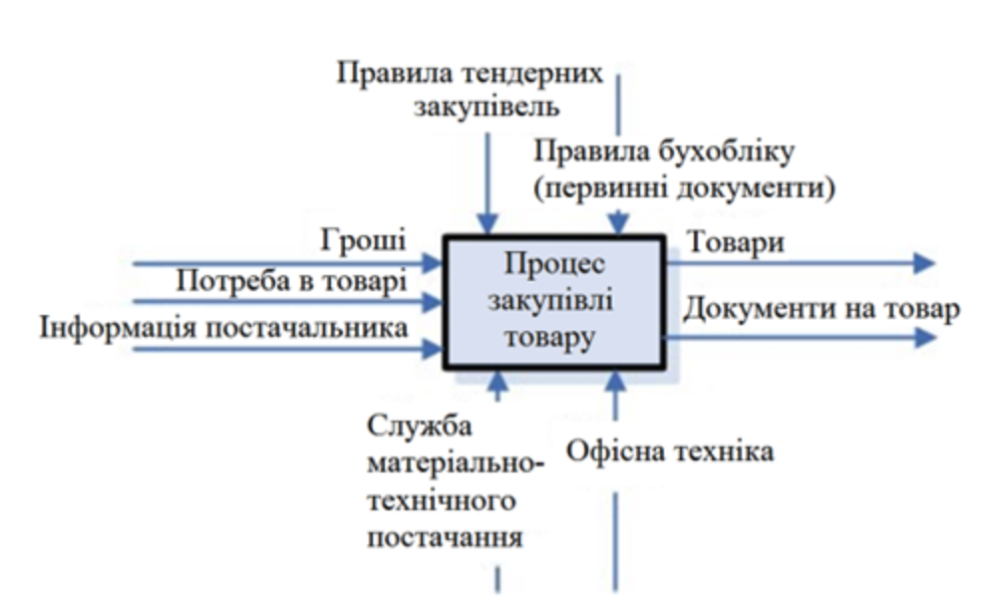
Конкретний приклад
Розглянемо приклад схеми опису процесу закупівлі товару:
Вхід: гроші, потреба в товарі, інформація постачальника.
Вихід: товари, документи на товар.
Управління: правила тендерних закупівель, правила бухобліку (первинні документи).
Механізми: служба матеріально-технічного постачання, офісна техніка.

Slide 25
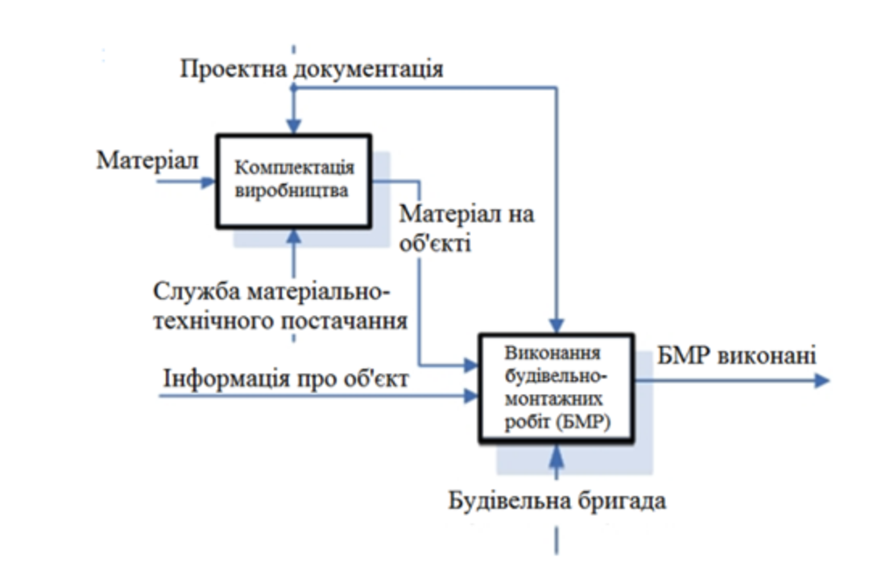
Вихід одного процесу - вхід для іншого

Slide 26
Чому SADT є корисним?
Допомагає уникнути непорозумінь між різними сторонами проекту.
Покращує процеси бізнесу, дозволяючи ідентифікувати ефективність та недоліки.
Дозволяє легше управляти змінами в системі.

Slide 27
SADT vs UML
IDEF0 (Integrated Definition for Function Modeling) та UML (Unified Modeling Language) - це дві різні методології та мови моделювання, і кожна з них має свої власні сфери застосування та переваги.
Спеціалізовані потреби в аналізі функцій:
IDEF0 спеціалізується на моделюванні функціональних аспектів системи. Він детально орієнтується на аналіз бізнес-процесів і функцій, що виконуються в системі.
UML, хоч і має деякі елементи для моделювання функціональних аспектів, більше спрямований на моделювання об'єктів, класів, структури даних і взаємодій між ними.
Державні або галузеві вимоги:
Деякі галузі та організації можуть вимагати використання конкретних методологій, таких як IDEF0, з метою стандартизації інженерних процесів.
Комплексні системи:
В складних інженерних проектах, таких як великі проекти з авіації, оборони або великі програмні системи, IDEF0 може бути корисним для моделювання та аналізу функціональних взаємодій між компонентами системи.
Вимоги до структурованості:
IDEF0 допомагає створити структуровані функціональні моделі, що дозволяє зрозуміти внутрішню структуру і взаємодії системи. Це може бути важливим при аналізі та проектуванні складних систем.
Проте, UML є більш загальним і розширеним інструментом, і він також включає ряд діаграм для моделювання функціональних аспектів, таких як діаграми активностей, діаграми послідовностей і діаграми станів.

Slide 28
IDEF0
(Integrated DEFinition)

Slide 29
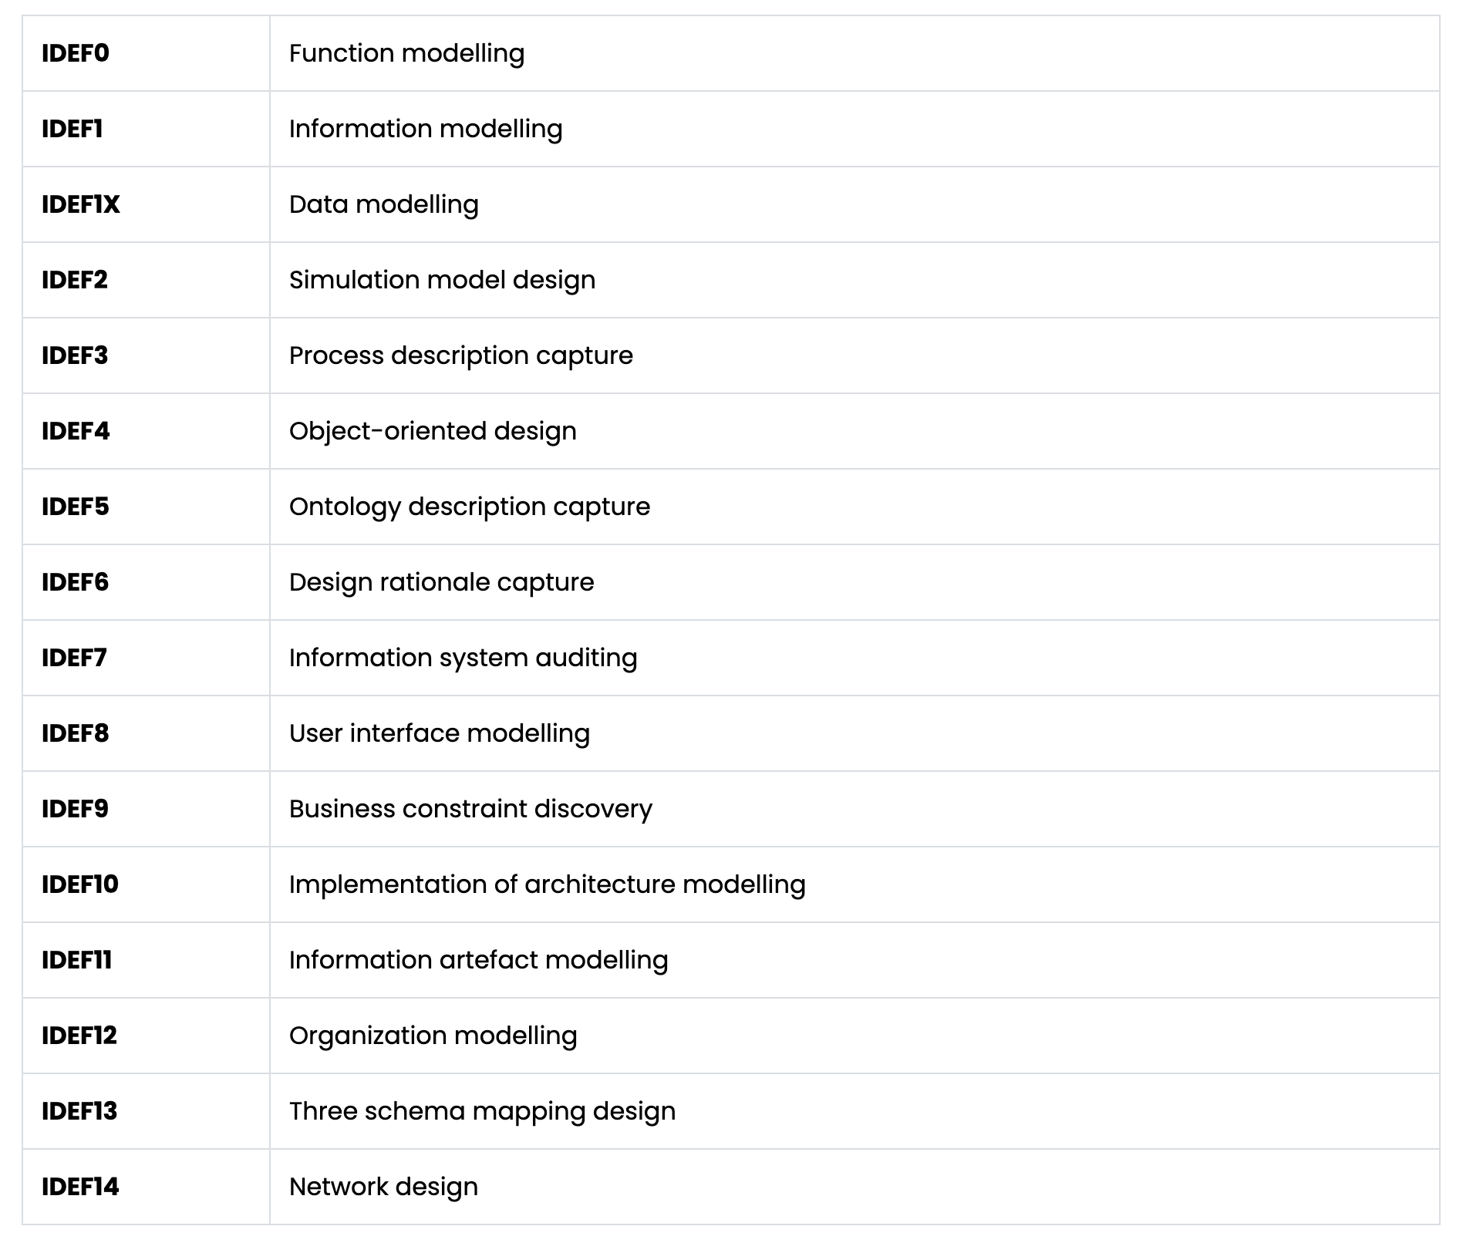
Типи

Slide 30
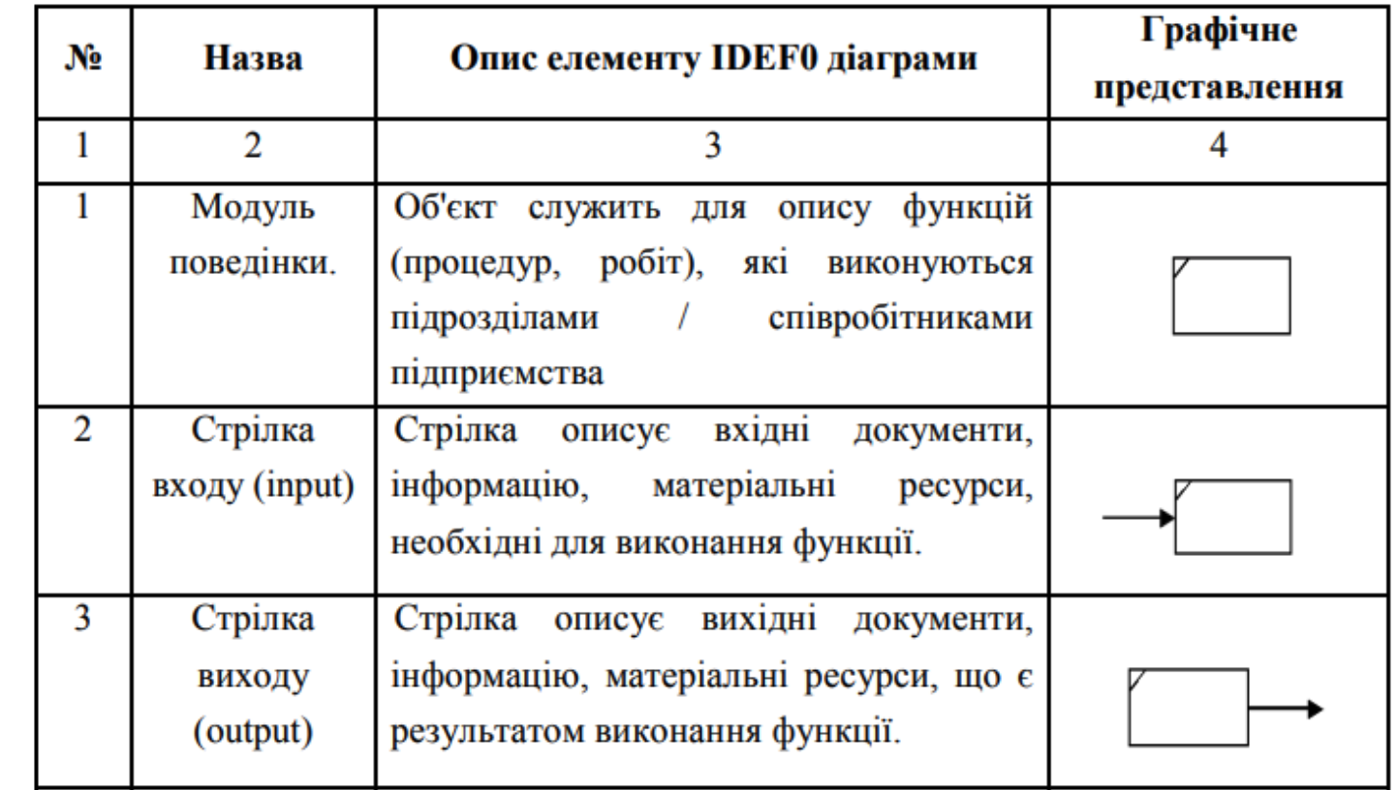

Slide 31
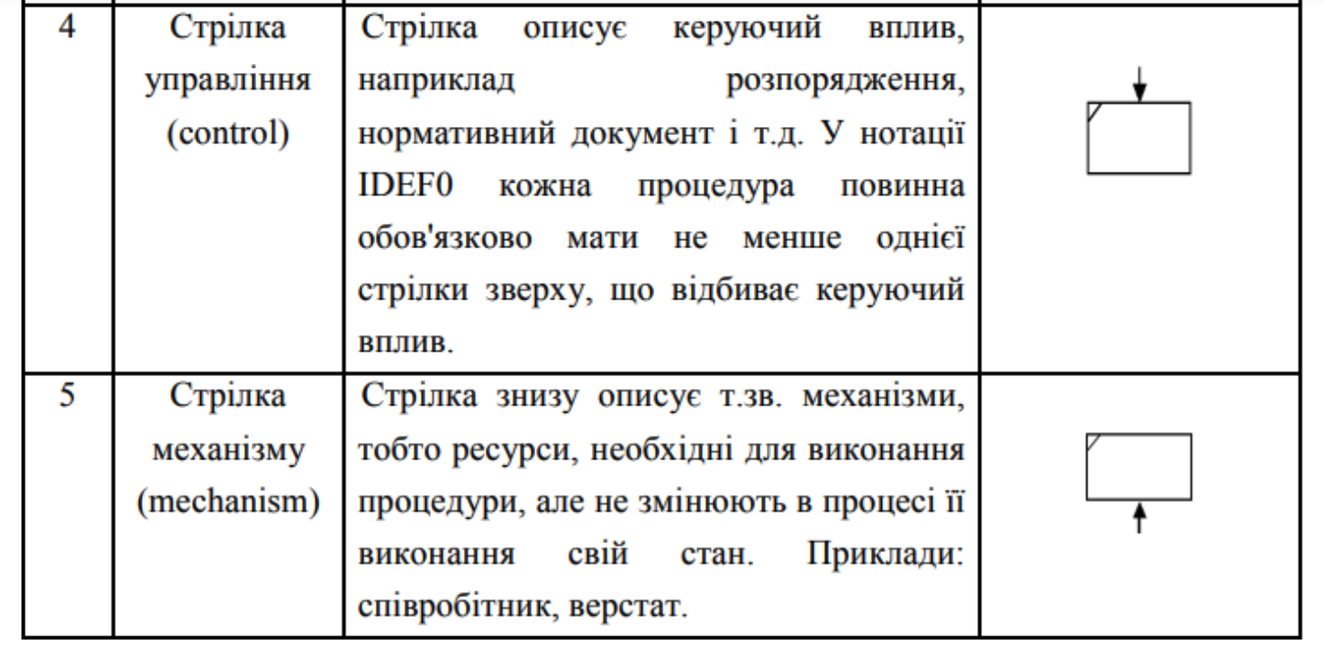

Slide 32
Збалансованість 1
Варто відзначити, що у моделі всі роботи і стрілки повинні бути іменовані. Кількісний аналіз діаграм Для проведення кількісного аналізу діаграми перерахуємо показники моделі:
кількість блоків на діаграмі – N;
рівень декомпозиції діаграми – L;
збалансованість діаграми – B;
число стрілок, що з'єднуються з блоком – А.
Даний набір факторів відноситься до кожної діаграми моделі. Далі будуть перераховані рекомендації з бажаним значенням факторів діаграми. Необхідно прагнути до того, щоб кількість блоків на діаграмах нижніх рівнів була б нижче кількості блоків на батьківських діаграмах, тобто зі збільшенням рівня декомпозиції зменшувався б коефіцієнт N \ L. Таким чином, спадання цього коефіцієнта говорить про те, що в міру декомпозиції моделі функції повинні спрощуватися, отже, кількістьблоків повинна зменшуватися.

Slide 33
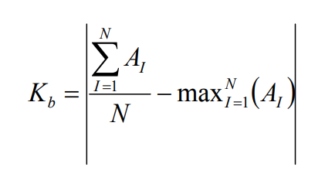
Збалансованість 2
Діаграми повинні бути збалансовані. Це означає, що в рамках однієї діаграми не повинно відбуватися ситуації, коли в роботу вхідних стрілок і стрілок управління значно більше, ніж які виходять. Слід зазначити, що дана рекомендація може не виконуватися в моделях, що описують виробничі процеси. Наприклад, при описі процедури складання в блок може входити безліч стрілок, що описують компоненти виробу, а виходити одна стрілка – готовий виріб. Введемо коефіцієнт збалансованої діаграми:
Необхідно прагнути, щоб Kb був мінімальний для діаграми.

Slide 34
Збалансованість 3
Крім аналізу графічних елементів діаграми необхідно розглядати найменування блоків. Для оцінки імен складається словник елементарних (тривіальних) функцій модельованої системи. Фактично в даний словник повинні потрапити функції нижнього рівня декомпозиції 14 діаграм. Наприклад, для моделі БД елементарними можуть бути функції "знайти запис", "додати запис в БД", в той час як функція "реєстрація користувача" вимагає подальшого опису. Після формування словника і складання пакету діаграм системи необхідно розглянути нижній рівень моделі. Якщо на ньому виявляться збігу назвах блоків діаграм і слів зі словника, то це говорить, що достатній рівень декомпозиції досягнутий. Коефіцієнт кількісно відображає даний критерій, можна записати як L * С –добуток рівня моделі на число збігів імен блоків з словами зі словника. Чим нижче рівень моделі (більше L),тим цінніше збіги.

Slide 35
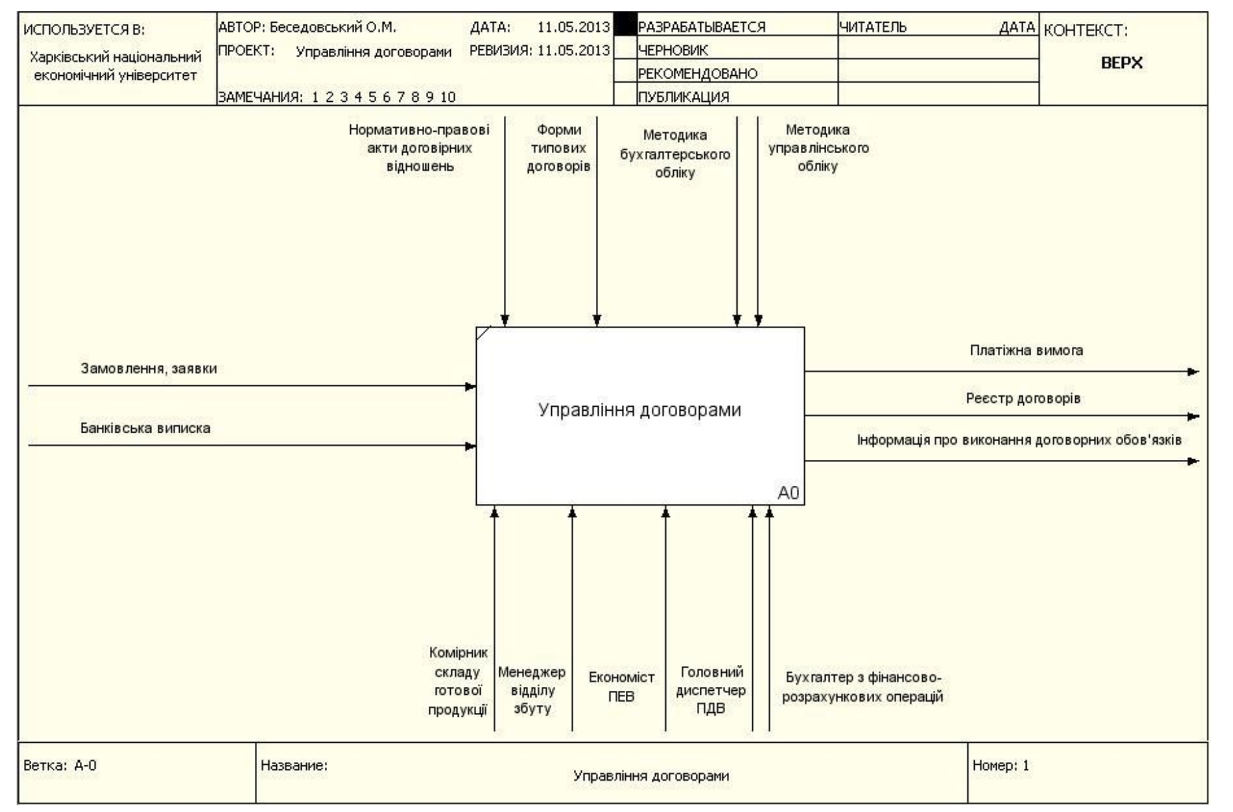
Приклад 1

Slide 36
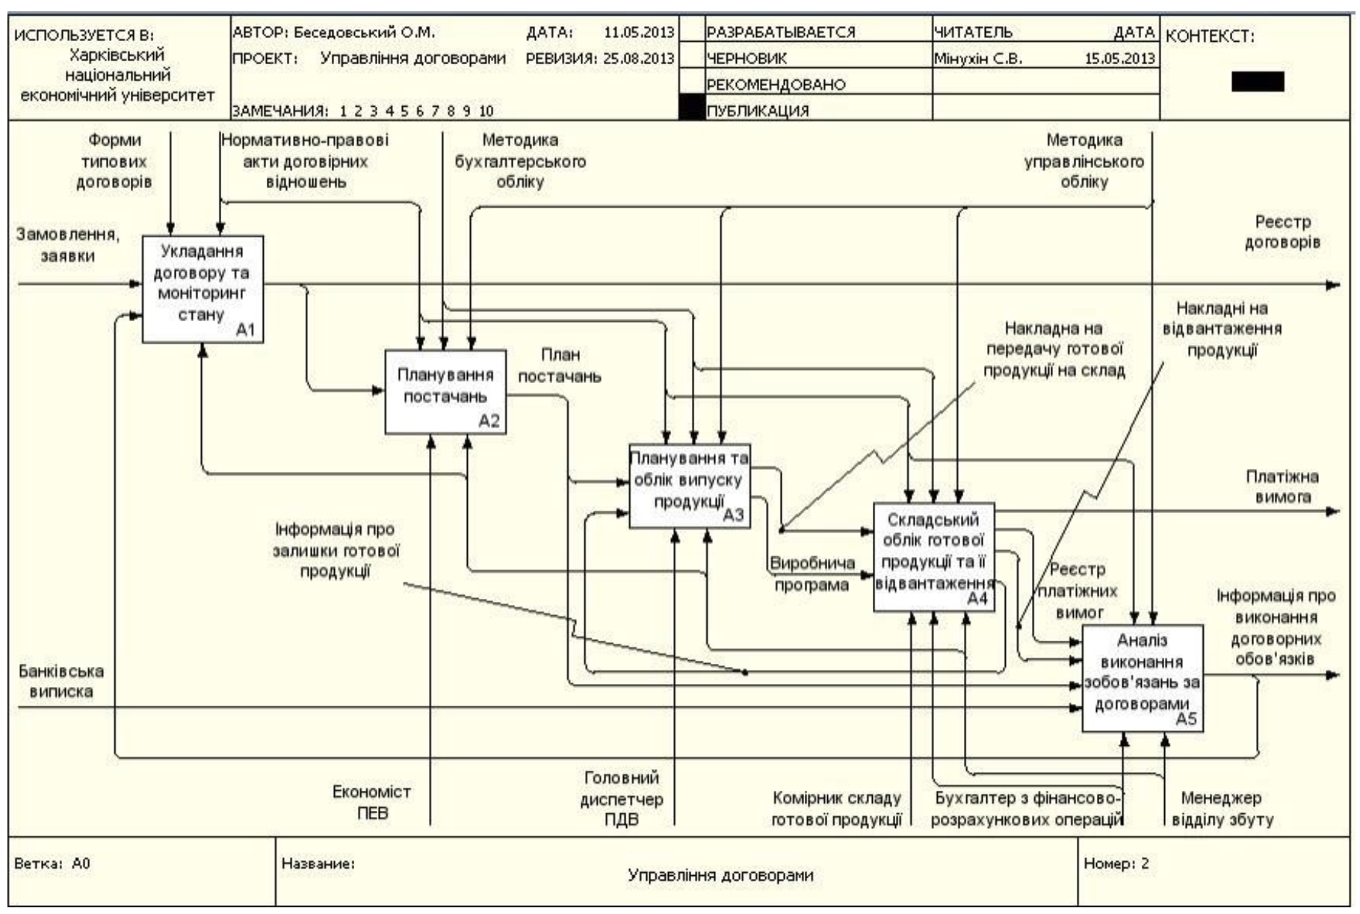
Приклад 2

Slide 37
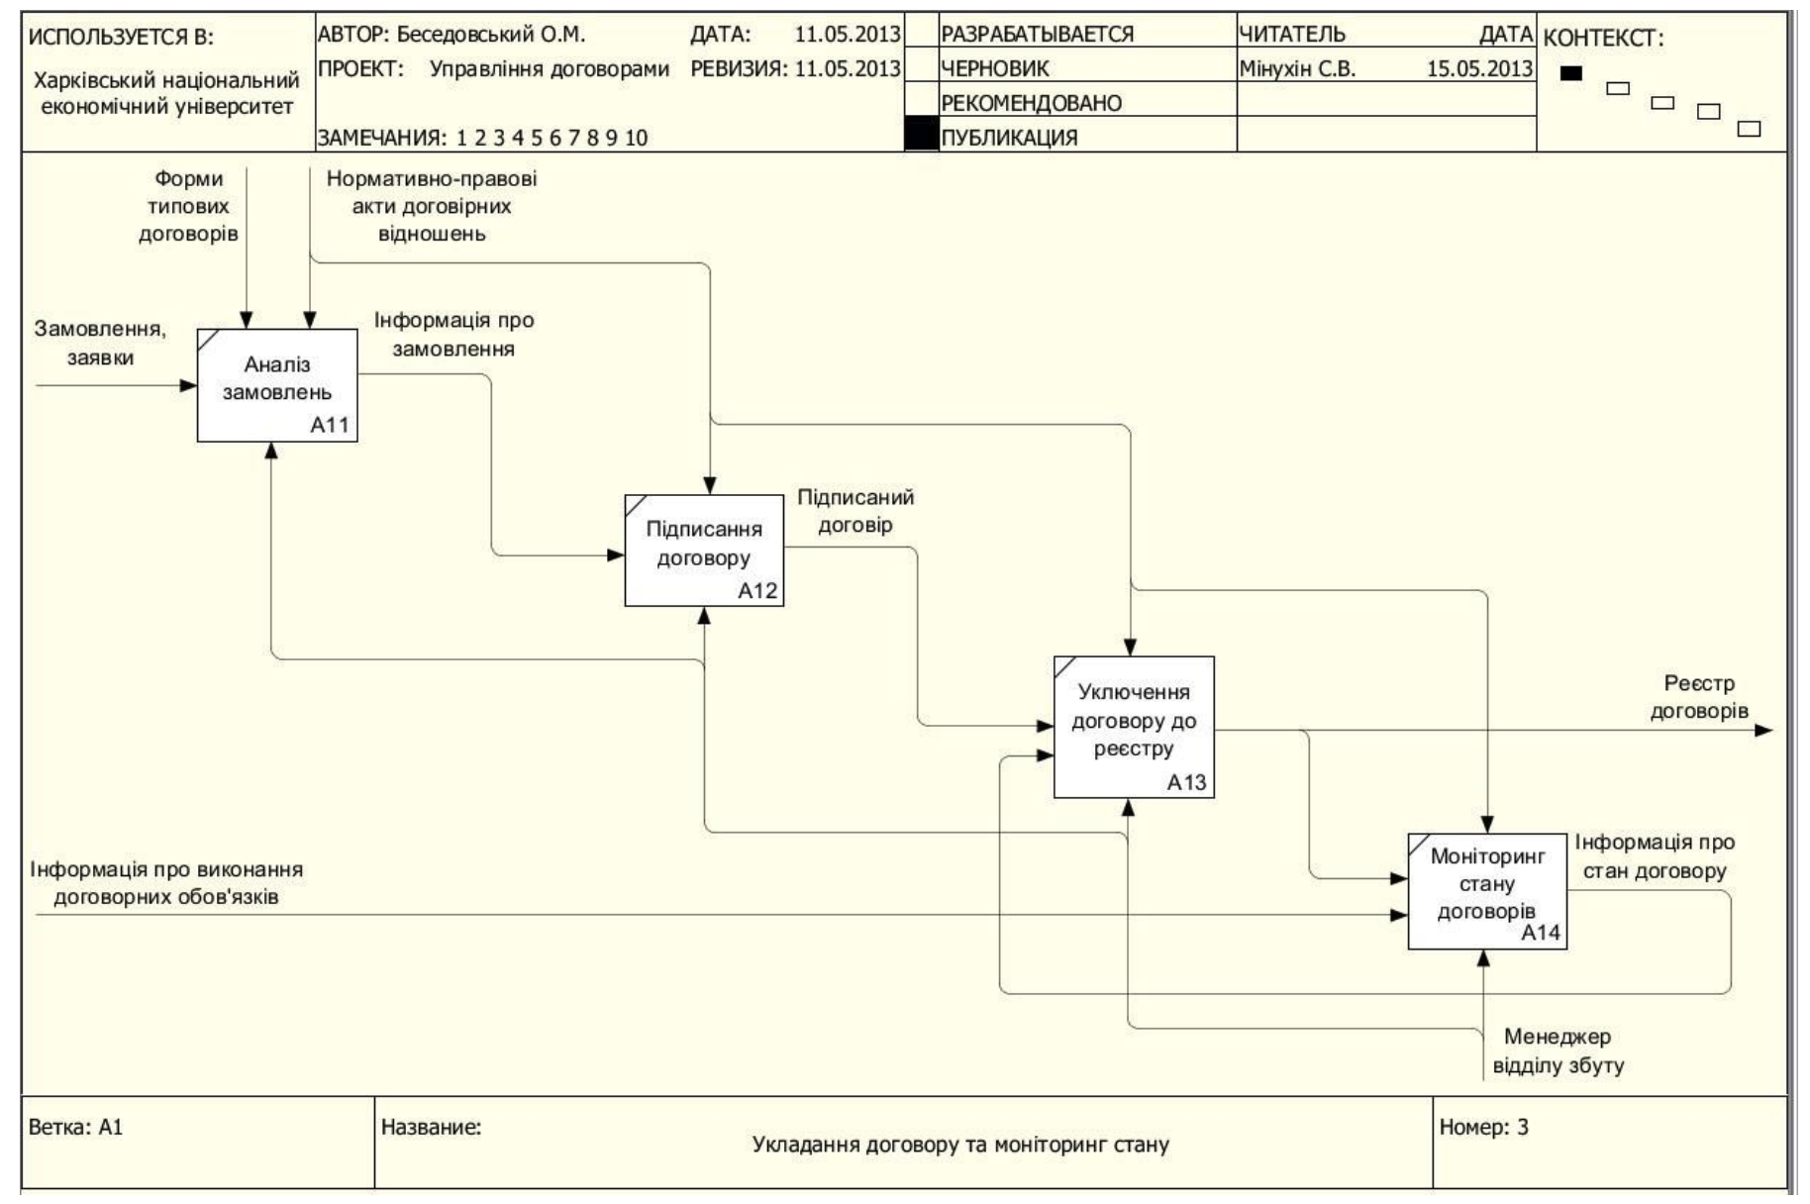
Приклад 3

Slide 38
DFD
(Data Flow diagram)

Slide 39
Опис
Діаграми DFD можна використовувати як доповнення до діаграм IDEF0 для опису документообігу та обробки інформації. Ці діаграми представляють мережу пов'язаних між собою робіт. DFD описує:
функції обробки інформації (роботи);
документи (стрілки, arrow), об'єкти, співробітників або відділи, які беруть участь в обробці інформації;
зовнішні посилання (external reference), які забезпечують інтерфейс з зовнішніми об'єктами, що знаходяться за межами модельованої системи; таблиці для зберігання документів (сховища даних,data store).

Slide 40
Потоки даних і процес
Потоки даних є механізмами, що використовуються для моделювання передачі інформації (або фізичних компонентів) з однієї частини системи в іншу. Потоки зображуються на діаграмі іменованими стрілками, орієнтація яких вказує напрямок руху інформації. Стрілки можуть підходити до будь–якої грані прямокутника роботи і можуть бути двонаправленими для опису взаємодії типу"команда–відповідь".
Призначення процесу полягає в продукуванні вихідних потоків із вхідних відповідно до дії, що задається ім'ям процесу. Кожен процес повинен мати унікальний номер для посилань на нього всередині діаграми. Цей номер може використовуватися спільно з номером діаграми для отримання унікального індексу процесу всі моделі.

Slide 41
Сховище і зовнішня сутність
Сховище даних дозволяє на певних ділянках визначати дані, які будуть зберігатися в пам'яті між процесами. Фактично сховище представляє "зрізи" потоків даних у часі. 15 Інформація, яку воно містить, може використовуватися в будь–який час після її визначення, при цьому дані можуть вибиратися в будь–якому порядку. Ім'я сховища має ідентифікувати його вміст. У випадку, коли потік даних входить в сховище або виходить з нього і його структура відповідає структурі сховища, він повинен мати те ж саме ім'я.
Зовнішня сутність – це сутність поза контекстом системи, що є джерелом або приймачем даних системи. Передбачається, що об'єкти, що представлені такими вузлами, не повинні брати участь ні в якій обробці. Зовнішні сутності зображуються у вигляді прямокутника з тінню і зазвичай розташовуються по краях діаграми. Одна зовнішня сутність може бути використана багаторазово на одній, або декількох діаграмах.

Slide 42
Приклад 1
DFD рівня 0, також відомі як контекстні діаграми, є найпростішими діаграмами потоку даних. Вони забезпечують широке уявлення, яке легко засвоюється, але пропонує мало деталей. На діаграмах потоку даних рівня 0 показано один вузол процесу та його зв’язки із зовнішніми об’єктами. Наприклад, наведений нижче приклад ілюструє процес бронювання готелю з потоком інформації між адміністратором і гостями.

Slide 43
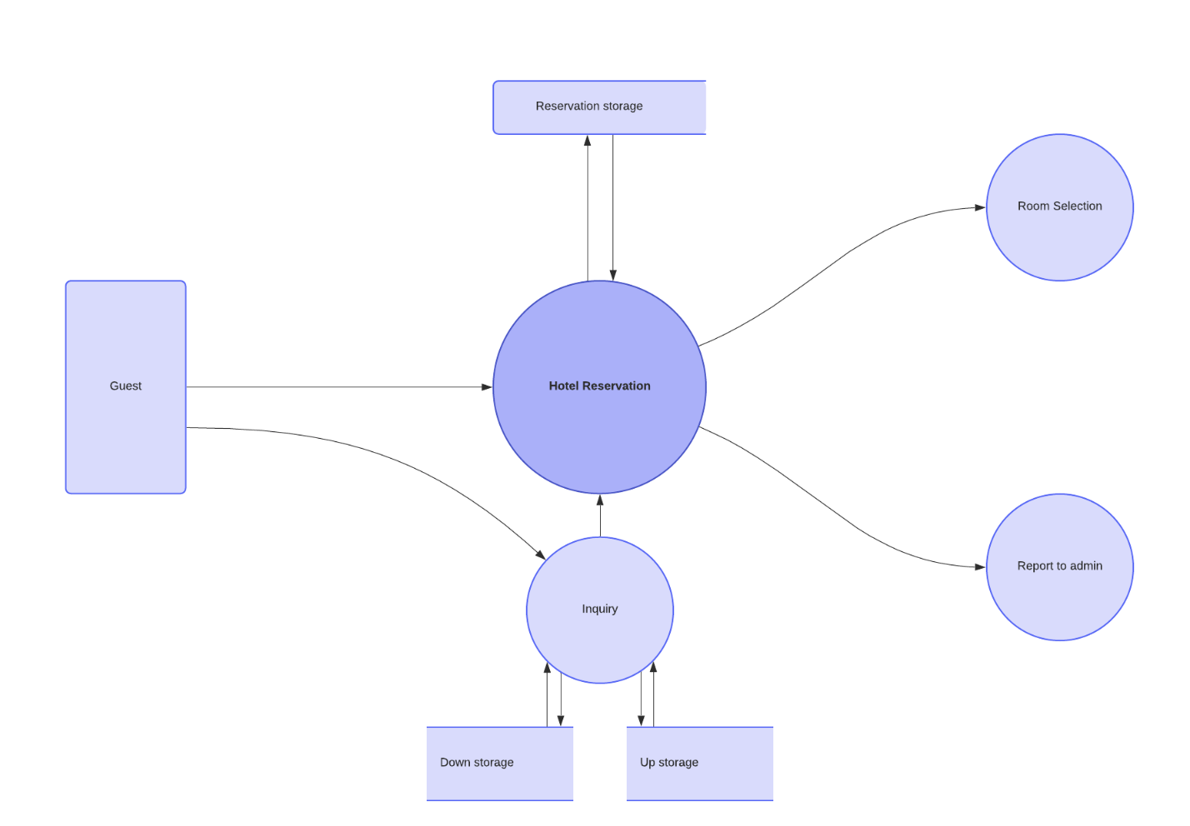
Приклад 2
DFD рівня 1 все ще є загальним оглядом, але вони містять більше деталей, ніж контекстна діаграма. У DFD рівня 1 окремий вузол процесу з контекстної діаграми розбивається на підпроцеси. Оскільки ці процеси додаються, діаграма потребуватиме додаткових потоків даних і сховищ даних, щоб зв’язати їх разом. У прикладі бронювання готелю це може включати додавання процесів вибору номерів і запитів до системи бронювання, а також сховищ даних.

Slide 44
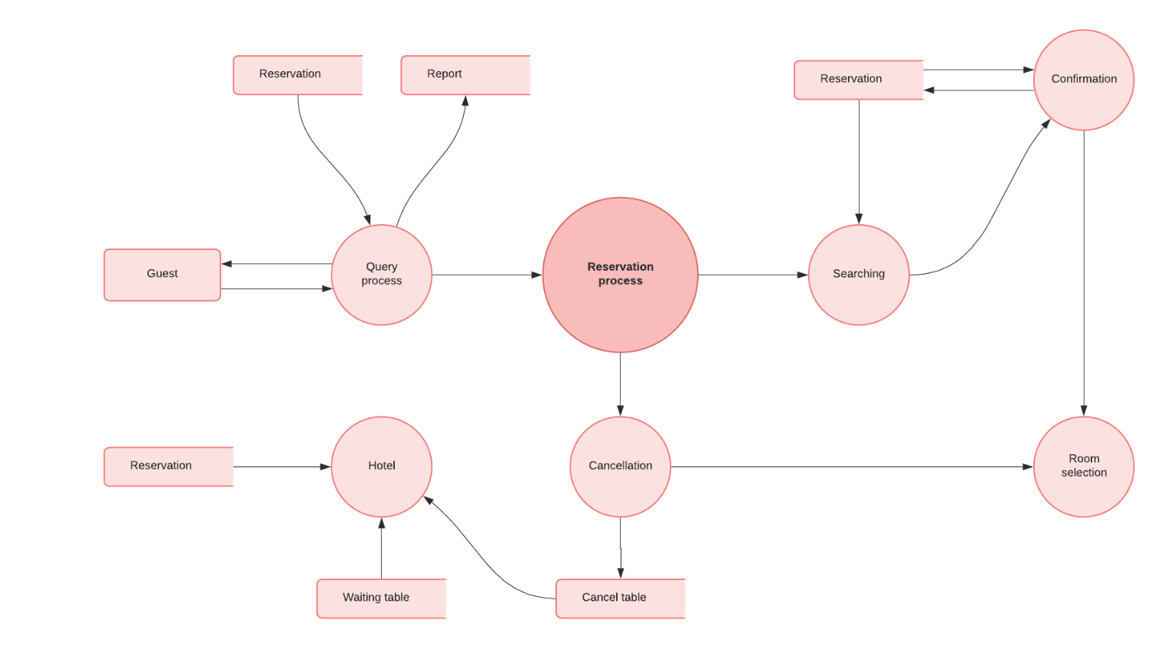
Приклад 3
DFD рівня 2+ просто розбивають процеси на більш детальні підпроцеси. Теоретично DFD можуть перевищувати рівень 3, але це відбувається рідко. Діаграми потоку даних рівня 3 достатньо детальні, тому зазвичай немає сенсу розбивати їх далі.
На діаграмі рівня 2, наведеній нижче, процес бронювання готелів розширюється й включає більш детальні процеси, такі як процеси скасування та підтвердження, а також подальші підключені потоки даних.

Slide 45
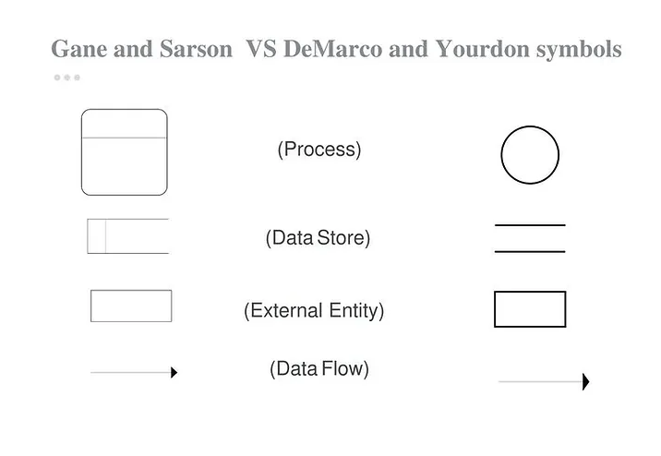
Елементи нотації
Детальний приклад
https://www.artofba.com/uk/post/data-flow-diagrams-dfd-explained-1
(всі матеріали продубльовані в лабораторних, включно з презентацією)

Slide 46
Підсумки

Slide 47
Підсумок - що для чого
IDEF0 (Integrated Definition for Function Modeling) та DFD (Data Flow Diagram) є частиною більш широкого контексту SADT (Structured Analysis and Design Technique). SADT є методологією, яка використовується для аналізу та моделювання бізнес-процесів і систем в інженерії програмного забезпечення. IDEF0 та DFD є інструментами, які можуть бути використані в рамках SADT для досягнення певних цілей.
IDEF0: Цей метод використовується для моделювання функціональних аспектів бізнес-процесу або системи. IDEF0 допомагає визначити функції, їхні зв'язки і інтерфейси між ними. Він може використовуватися для аналізу та проектування бізнес-процесів в рамках SADT.
DFD: Data Flow Diagram використовується для моделювання потоків даних і процесів в системі. В DFD вказується, як дані переміщуються в системі, як вони обробляються і які сутності взаємодіють. DFD також може бути використано в рамках SADT для аналізу і проектування бізнес-процесів, особливо для моделювання обміну даними в цих процесах.

Slide 48
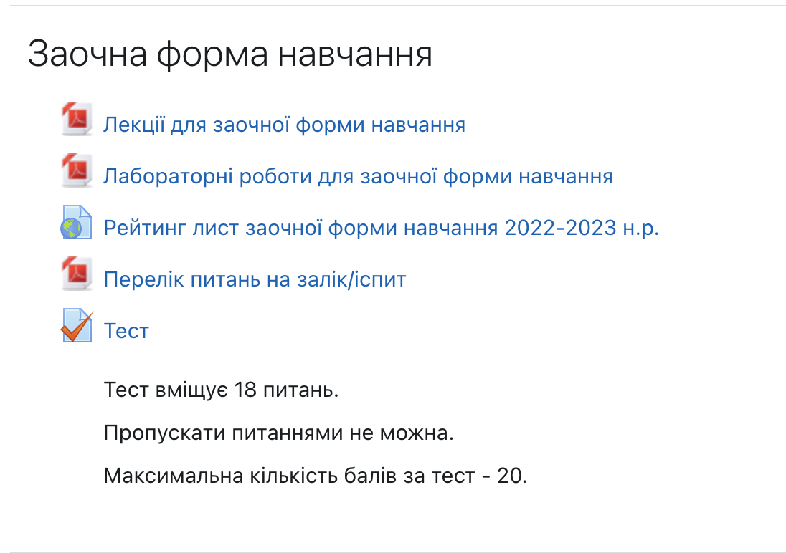
Підсумки
Лабораторна робота 1 - Новий курс, лабораторні для заочної форми
2 версії курсу.
Умовно стара https://learn.ztu.edu.ua/course/view.php?id=4142
Нова https://learn.ztu.edu.ua/course/view.php?id=5752

Slide 49
Акаунти для Azure
Зібрати з групи excel файл, в форматі ПІБ, email (університету). Надіслати на kkn_vra@ztu.edu.ua. Деталі з створення будуть описані в лабораторній роботі.

